Slide 1
Ulanyjydan “Nahar iýmek isleýäňizmi” diýip soralanda, ulanyjy “hawa” jogabyny berse, onda ulanyjydan näçe manat pulunuň bardygyny soramaly. Eger-de ulanyjynyň puly 30-manata deň ýa-da 30-manatdan geçýän bolsa, “Siz naharlanyp bilersiňiz”,eger-de 30-manatdan az bolsa “Siziň puluňyz ýetenok” diýip ekrana ýazdyrmaly, “ýok” jogabyny beren ýagdaýda “Sag boluň” diýip ekrana ýazdyrmaly.

Slide 2
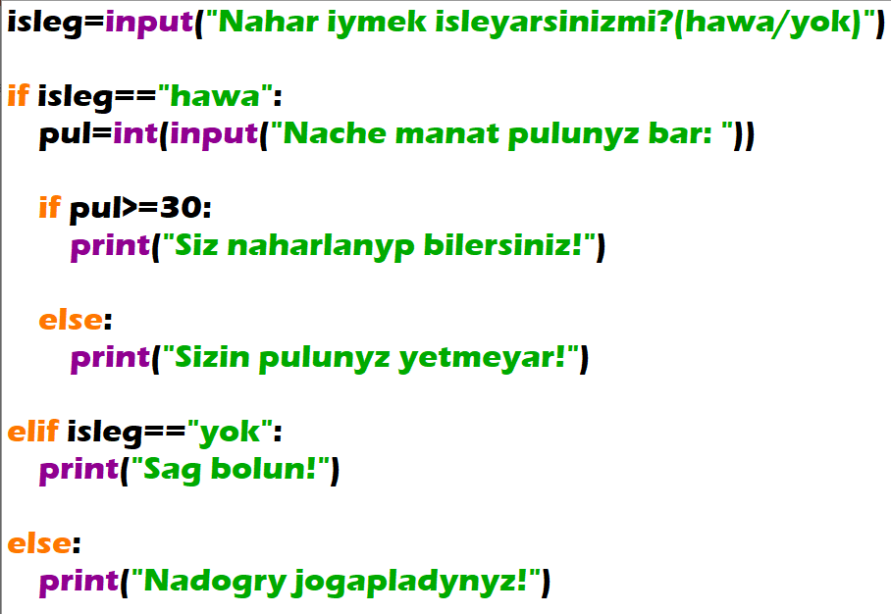
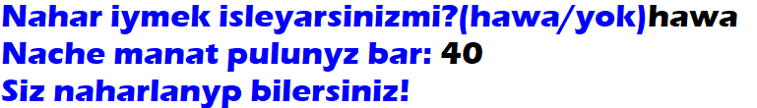

Slide 3
Goşmak, Aýyrmak, Köpeltmek we Bölmek işlerini ýerine ýetirýän programma yazmaly. Ulanyjydan iki san almaly we aşakdaky menu çykarmaly. Son ulanyjydan haýsy işi ýerine ýetirmek isleýändigini soramaly. Eger 1 girizse goşmak, 2 girizse aýyrmak, 3 girizse – köpeltme, 4 – Bölmek diýmek bolýar. 1 - Goşmak 2 - Aýyrmak 3 - Köpeltmek 4 – Bölmek

Slide 4
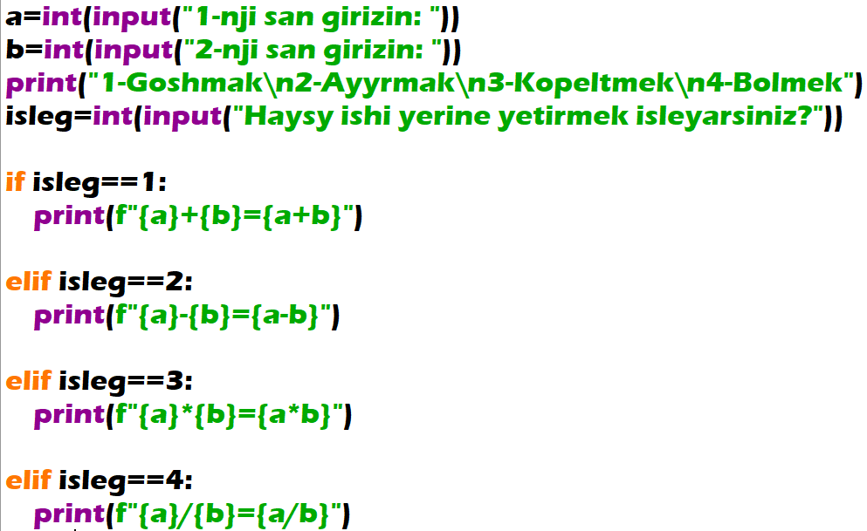
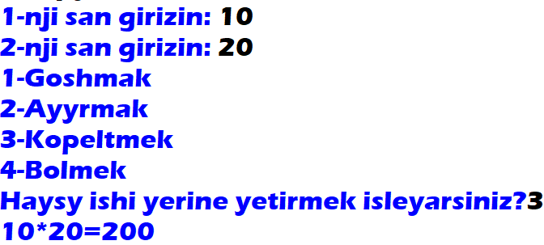

Slide 5
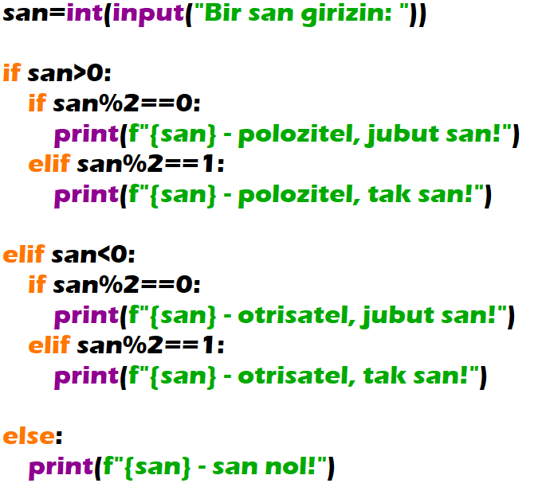

Given an integer, output its description string as: negative even number, zero number, positive odd number, etc.

